Slide 1
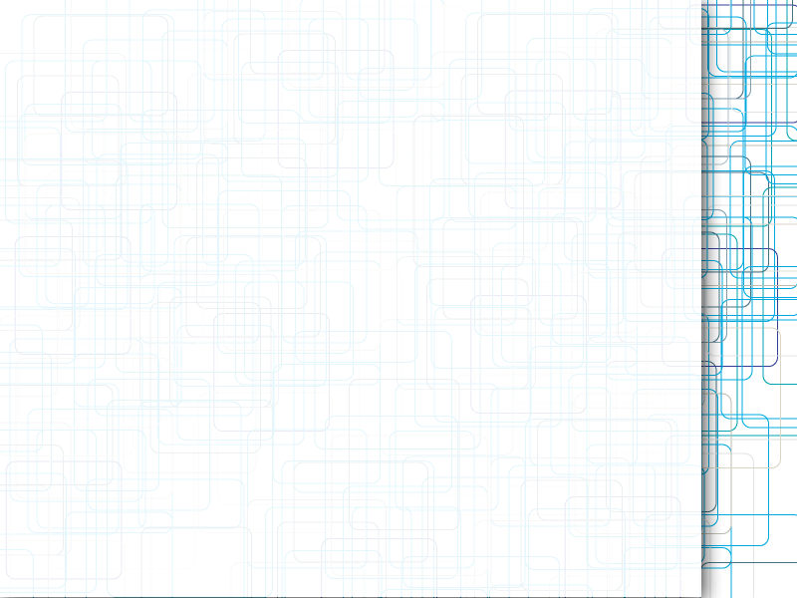
PolyPeer
Système de distribution de gros fichiers

Slide 2
Le projet en quelques statistiques
Plus de 40,000 lignes de code
Rédigé en C++, JavaScript et HTML
Utilisation de la STL C++
Deux bibliothèques externe : Mongoose et TinyXML

Slide 3
Répartition travail
Olivier : création algorithme de déploiement et protocole de communication
Erwan : création des wrappers cross-plateform, gestion des fichiers et gestion des Connexions
Charles : création des structures de données et stockages
Quentin : création de l'IHM, structuration projet et rédaction des documents

Slide 4
Organisation
Réunion préliminaire avec client : définition des besoins
Réunion entre membres du projet : discussion des orientations et structuration
Établissement d'un cahier des charges interne et modélisation de l'application

Slide 5
Organisation
Séparation du projet en sous modules : organisation facilité et indépendance des blocs de code
Assemblage à la fin et ajustement
Aide collective et apport d'idées de chacuns

Slide 6
Algorithme de déploiement

Slide 7

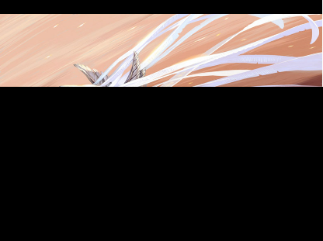

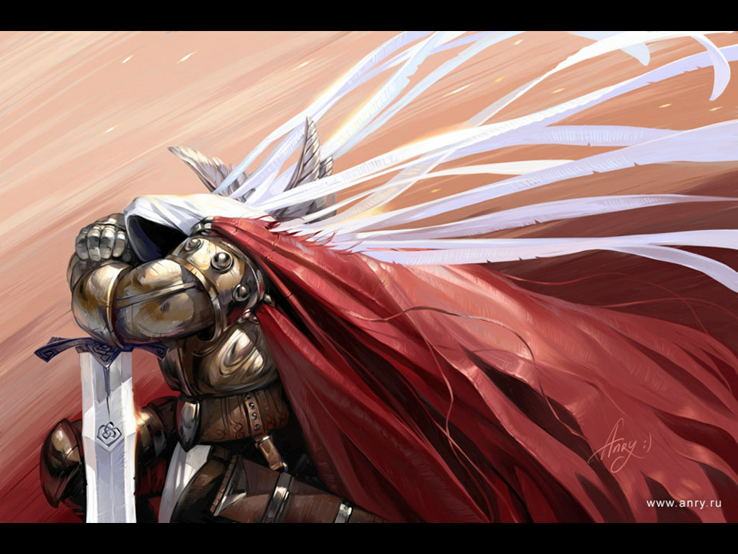
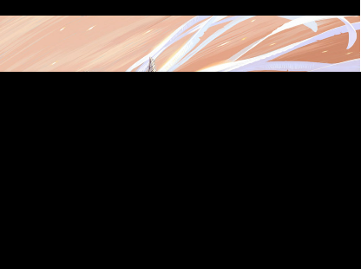
Gestion des fichiers
Reconstruction
Découpage en « Chunk »
Image Complète sur le serveur
Envoie de « Chunk » issu d'un fichier incomplet
Reconstruction

Slide 8
Structures de données et stockage

Slide 9
Interface utilisateur

Slide 10
Interface utilisateur
Utilisation bootstrap twitter
Création d'un framework complet Ajax
Gestion « live » des avancements et actions fluides

Slide 11
Interface utilisateur
Établir un standard de communication entre serveur et navigateur client
JSON : facilité d'écriture et utilisation naturelle en JavaScript

Slide 12
Apports du projet
S'organiser, définir un cadre de travail
Respecter des conventions, documenter son travail
Discuter, échanger sur ses idées, remettre en cause ses décisions et accepter les critiques
Travailler sur un projet qui n'est pas un jeu vidéo.
Application concrète à l'école

Slide 13
Apports du projet
Construction « from scratch » (peu de bibliothèques)
Projet réseau
Fait intervenir un large panel de compétences (dév. Web, dev. C++ et modélisation)
Utilisation d'un gestionnaire de versionnement (git)
Compilation avec Makefile
Programmation Cross-Plateforme

Slide 14
Difficultés
Maîtrise de la couche réseau (gestion des gros paquets, assemblage et vérification de l'intégrité)
Gestion de la mémoire
Assimiler l'interface des classes rédigées par ses collègues

Slide 15
Critiques
Valorisation faible du projet vis à vis du temps dépensé
Guidage faible
Pas de cours sur le génie logiciel (nous avions des bases de PeiP)

Slide 16
Et après ?
Code Open-Source disponible sur GitHub
Déploiement du logiciel à Polytech

Slide 17
Démonstration
En C007 !

